Slide 1




Brauchen Goldammer Gesangsunterricht?
Den wissenschaftlichen Erkenntnisweg nachvollziehen
© Schneider, Claudia; Steiner, Marianne; Kapelari, Suzanne; Peschel, Corinna; Pliska-Halilovic, Enisa; Ritter, Roswitha
Inspiriert vom gesamten sensiMINT-Team
CC BY-SA 4.0
Lizenzvertrag
Die Texte und Graphiken in diesem Unterrichtsstundenkonzept stehen
– soweit kein:e andere:r Urheber:in zitiert oder mit © angegeben ist –
unter Creative Commons Lizenz CC BY-SA 4.0 International.
Erasmus+-Projekt 2020-1-AT01-KA201-078144
Sprachsensibler Biologie- und Chemie-Unterricht
— Kontext und Materialien interdisziplinär reflektiert
Die Unterstützung der Europäischen Kommission für die Erstellung dieser Veröffentlichung stellt keine Billigung des Inhalts dar.
Der Inhalt gibt ausschließlich die Ansichten der Verfasser:innen wieder.
Die Europäische Kommission kann nicht für eine etwaige Verwendung der darin enthaltenen Informationen haftbar gemacht werden.

Slide 2

Kann man Vögel am Gesang identifizieren?
Einführung Stunde/Lektion 2
Höre dir die Gesänge der Vögel an. Versuche die Vogelart mit deiner App zu bestimmen.
https://www.youtube.com/watch?v=DdoRdk1OSyM
https://www.youtube.com/watch?v=3eXJrPIrgOQ
Singen alle Vogelarten gleich??
Können die das von klein an oder müssen die das lernen?

Slide 3

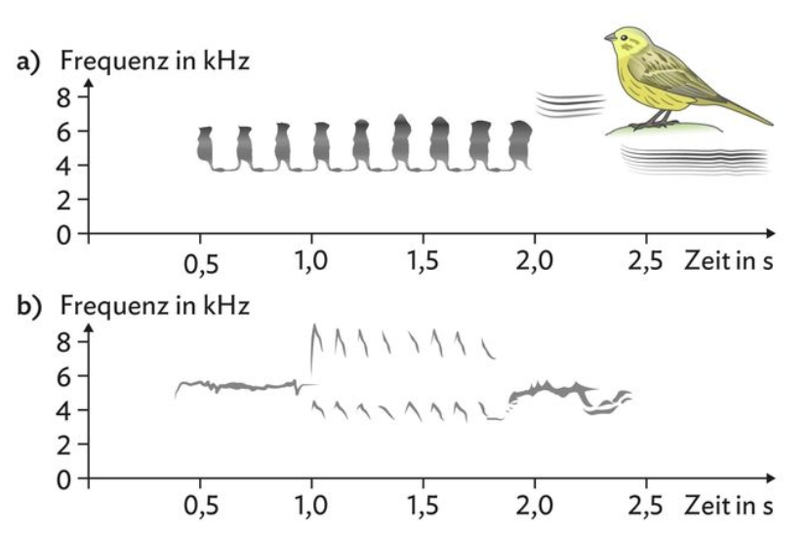
Arbeitsblatt 2:
Die Arbeitsweise der Wissenschaftler*innen am Beispiel des Gesangs der Goldammer:
Interpretieren unterschiedlicher Diagramme
Wenn Biolog*innen herausfinden wollen, ob ein Verhalten angeboren (Biologen sagen genauer „genetisch bedingt“) oder erworben also gelernt ist, führen sie Versuche durch.
Dazu werden Tiere kurz nach ihrer Geburt von ihren Artgenossen getrennt und man beobachtet, wie sich ein bestimmtes Verhalten entwickelt. Die Biolog*innen brauchen immer auch eine Vergleichsgruppe (Kontrollgruppe). Hier werden Tiere untersucht, die bei ihren Artgenossen aufwachsen.
In diesem Beispiel wurde der Gesang der Goldammer unter diesen beiden Bedingungen untersucht.
Um die Versuchsergebnisse darzustellen, werden Klang-Spektrogramme aufgenommen. Ein Klang-Spektrogramm zeigt die Zusammensetzung der verschiedenen Frequenzen (Tonhöhen) über einen bestimmten Zeitraum.
© Evin Bülbül
Aufgaben:
4. Vergleicht zu zweit die beiden Spektrogramme in Abb. 2 und notiert Gemeinsamkeiten und Unterschiede.
5. Interpretiert die Ergebnisse des Experiments gemeinsam und leitet eine Schlussfolgerung ab→ Werkzeugkasten
6. Formuliere eine Hypothese, die diesem Experiment zugrunde liegen könnte. Begründe mit deinem Wissen. → Werkzeugkasten
7. Formuliert eine mögliche Forschungsfrage, die mit diesem Experiment beantwortet werden sollte. → Werkzeugkasten
8. Wissenschaftlichkeit? Überlegt kritisch, ob mit dem vorgestellten Experiment-Design die Hypothese ausreichend überprüft werden könnte. Nutze dazu die Aussagen des Concept Cartoons.
Abb. 2 Klang-Spektrogramm eines
Goldammermännchen, das mit den Artgenossen aufgewachsenen ist
Goldammermännchen, das ohne Artgenossen aufgewachsenen ist

Slide 4

Diagramm beschreiben
Im Diagramm wird … in Abhängigkeit von … dargestellt.
Das Diagramm zeigt ...
Dem Diagramm ist zu entnehmen, dass …
Aus dem Diagramm kann man ablesen, dass…
Aus dem Diagramm geht hervor, dass …
Am Diagramm fällt auf, dass …
Man sieht (außerdem), dass …
Man kann (außerdem) sehen, dass …
Diagramm interpretieren
Anhand der Daten, kann man sehen, dass …
Aus den Daten kann man ableiten, dass …
Man kann annehmen, dass …
Die Vermutung liegt nahe, dass …
Wenn ..., dann …
Je …, desto …
(Begründete?) Hypothese aufstellen
Wenn …, dann …, weil …
… hängt von … ab, da …
Fachbegriffe
die x-Achse: die vorgegebene Größe [mit der passenden Einheit]
die Y-Achse: die gemessene Größe [Einheit]
die Frequenz(en), die Farbintensität(en)
eine leicht schwankende Basisfrequenz
leicht schwankende Tonhöhen/Frequenzen
hoch, regelmäßig, unregelmäßig
regelmäßig wiederkehrende Töne
(weniger) regelmäßig auftretende Muster
Info-Box Wissenschaftlichkeit:
Kann durch das Experiment-Design die Forschungsfrage beantwortet werden?
Wird gemessen, was gemessen werden soll?
Wird immer das gleiche gemessen?
Sind die Ergebnisse reproduzierbar?
© Evin Bülbül

Slide 5
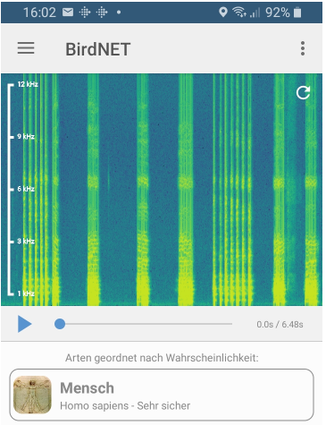
Die Arbeitsweise der Wissenschaftler*innen am Beispiel des Gesangs der Goldammer: Lösungsvorschlag
Frequenz in Kilohertz [kHz]
Aufgaben:
4. Vergleicht zu zweit die beiden Spektrogramme in Abb. 2. Beschreibt Gemeinsamkeiten und Unterschiede der beiden Spektrogramme. → Werkzeugkasten
Das Klang-Spektrogramm eines Goldammermännchens, das mit den Artgenossen aufgewachsen ist, zeigt zeitlich regelmäßig wiederkehrende Töne mit 4-6 kHz mit einer Basislinie bei 4 kHz. Das Klang-Spektrogramm des isoliert von anderen Artgenossen aufgewachsenen Goldammermännchens zeigt hingegen weniger regelmäßig auftretende Muster. Zu Beginn (0,4 bis 1,0 s) und am Ende ( 1,9 und 2,5 s) ist eine leicht schwankende Basisfrequenz zwischen 4-6 kHz im Diagramm zu sehen. Zwischen 1,0 und 1,9 s kann man zwei leicht schwankende Tonhöhen/Frequenzen zwischen 6-8 und 3-4 kHz im Diagramm ablesen. Es fällt auf, dass der Gesang des isoliert aufgewachsenen Vogels insgesamt zeitlich unregelmäßig und in einem größeren Frequenzbereich (3-8 kHz versus 4-6 kHz) liegt.
5. Interpretiert die Ergebnisse des Experiments gemeinsam und leitet eine Schlussfolgerung ab→ Werkzeugkasten
Anhand der Daten kann man sehen, dass ein Goldammermännchen, das ohne Artgenossen aufgewachsen ist, auch Töne von sich geben kann. Diese sind jedoch viel unregelmäßiger und weniger eindeutig. Daraus könnte man ableiten, dass das mit Artgenossen aufgewachsene Männchen sich besser verständlich machen kann, da es regelmäßigere und somit eindeutigere Töne in weniger verschiedenen Tonhöhen/Frequenzen erzeugen kann. Die Vermutung liegt nahe, dass der Gesang der Goldammer genetisch bedingt ist, jedoch durch den Kontakt mit Artgenossen eindeutiger und damit wahrscheinlich besser verständlich wird. Vielleicht lernt die Goldammer den genauen Gesang von ihren Artgenossen, wenn sie diesen beim Singen zuhört.
Formuliere eine Hypothese, die diesem Experiment zugrunde liegen könnte. Begründe mit deinem Wissen. → Werkzeugkasten
Durch das Zusammenleben eines Goldammermännchens mit anderen Goldammern wird der Gesang des Goldammermännchens zeitlich regelmäßiger, gleichmäßiger und in einem weiniger großen Frequenzbereich. Der Grund ist, dass das Männchen anderen Männchen beim Singen zuhört und somit den genetisch bedingten/angeborenen Gesang durch zusätzliches Lernen verbessert und dann eindeutigere Signale an die Artgenossen aussenden kann.
Formuliert eine mögliche Forschungsfrage, die mit diesem Experiment beantwortet werden sollte. → Werkzeugkasten
Wie verändert sich der Gesang eines Goldammermännchens, wenn dieses mit oder ohne Artgenossen aufwächst?
Wissenschaftlichkeit? Überlegt kritisch, ob mit dem vorgestellten Experiment-Design die Hypothese ausreichend überprüft werden könnte. Nutze dazu die Aussagen des Concept Cartoons.
Unter der Annahme, dass es sich jeweils nur um die Aufnahme eines Goldammermännchens handelt, ist das Versuchsdesign unzureichend. Denn ein einmalig festgestellter Unterschied zwischen den Gesängen zweier verschieden aufgezogenen Goldammern erlaubt es nicht, allgemein gültige Aussagen ableiten. Hierfür wird eine größere Stichprobenzahl benötigt. Das Versuchsergebnis könnte auch ein Zufallsergebnis oder eine Messungenauigkeit sein. Zudem sollten die Versuche nicht nur mit einer größeren Zahl an Goldammermännchen, sondern dieser Versuch auch mehrmals durchgeführt werden. Je größer die Anzahl an durchgeführten Versuche, desto weniger fallen zufälliger Messdaten oder Messfehler ins Gewicht.
Zeit in Sekunden [s]
Abb. 1 Aufgenommenes Klang-Spektrogramm des Menschen
Abb. 2 Klang-Spektrogramm eines
Goldammermännchen, das mit den Artgenossen aufgewachsenen ist
Goldammermännchen, das ohne Artgenossen aufgewachsenen ist

Slide 6
Arbeitsblatt 3:
Die Arbeitsweise der Wissenschaftler*innen am Beispiel des Gesangs der Goldammer:
Wie wissenschaftlich ist das Experiment und dessen Interpretation?
Einen Versuch mehrmals durchführen, darauf habe ich keinen Bock, einmal reicht doch
Ist dieses Experiment wirklich wissen-
schaftlich??
Wir alle haben doch von Natur aus unterschiedliche Stimmhöhen…
Einmal ist keinmal, Wissenschaft bedeutet Durchführungsfehler zu erkennen
Singen denn alle Goldammern in freier Natur gleich?
Wer kommt eigentlich auf die Idee, Tiere nach der Geburt zu isolieren?
Und was sagst Du???
Der Unterschied ist doch nur Zufall!!

